Slide 1
Rupa Dasar 2D
Pertemuan 2

Slide 2
TITIK
Titik tidak memiliki panjang dan lebar, mengambil
daerah atau ruang ; merupakan pangkal dan
ujung sepotong garis, dan merupakan
perpotongan atau pertemuan antara dua garis.
Persepsi kita terhadap titik sangat relatif, karena
dipengaruhi oleh bidang atau frame yang
melingkupinya. (perhatikan kedua gambar berikut ini)

Slide 4
Titik sebagai Tanda (mewakili unsur), manakala sesuatu
selain titik, muncul atau dimunculkan sangat kecil maka
sesuatu tersebut seringkali direpresentasikan oleh titik.
Titik sebagai Garis Ilusi,
titik yang dimunculkan
secara berulang (beraturan/
tak beraturan) dapat
memunculkan kesan suatu
garis.

Slide 5
Titik sebagai Volume (Isi), titik yang disusun dengan
membedakan besaran dan jaraknya dapat
memunculkan kesan isi atau volume.

Slide 6
Titik sebagai Ruang,
titik dapat pula dijadikan/dimanfaatkan sebagai
pembentuk ruang.

Slide 7
Titik sebagai Bidang/Bentuk, titik dapat pula
dijadikan/dimanfaatkan sebagai pembentuk
bidang/bentuk.

Slide 8
Titik sebagai Gerak, titik dapat pula
dimanfaatkan untuk memunculkan kesan
gerak.

Slide 9
Titik sebagai Nada dan Tekstur, titik dapat
puladimanfaatkan sebagai nada juga kesan
suatu permukaan (tekstur).

Slide 10
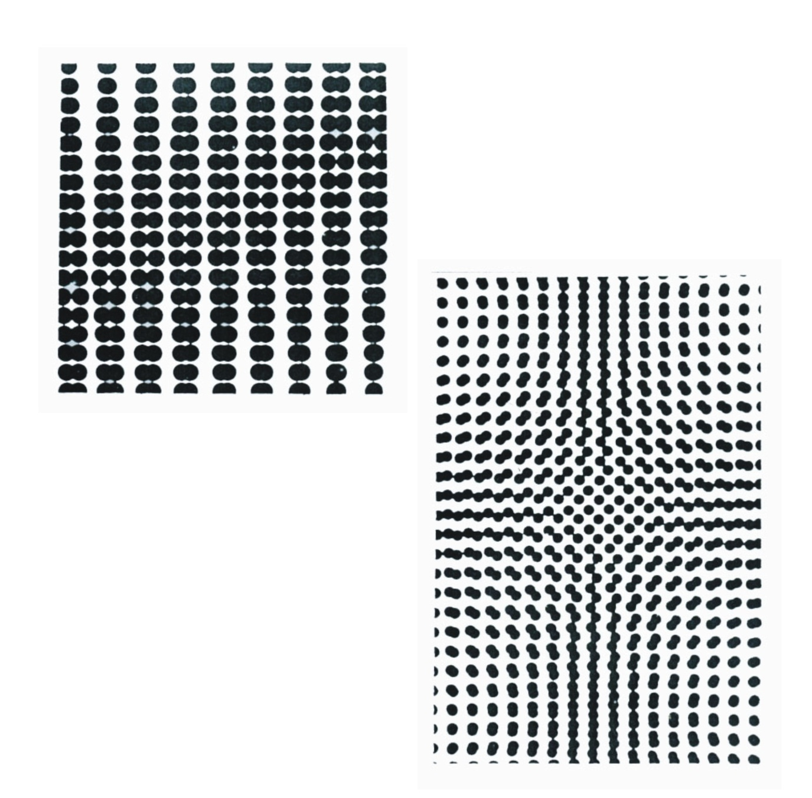

Slide 11
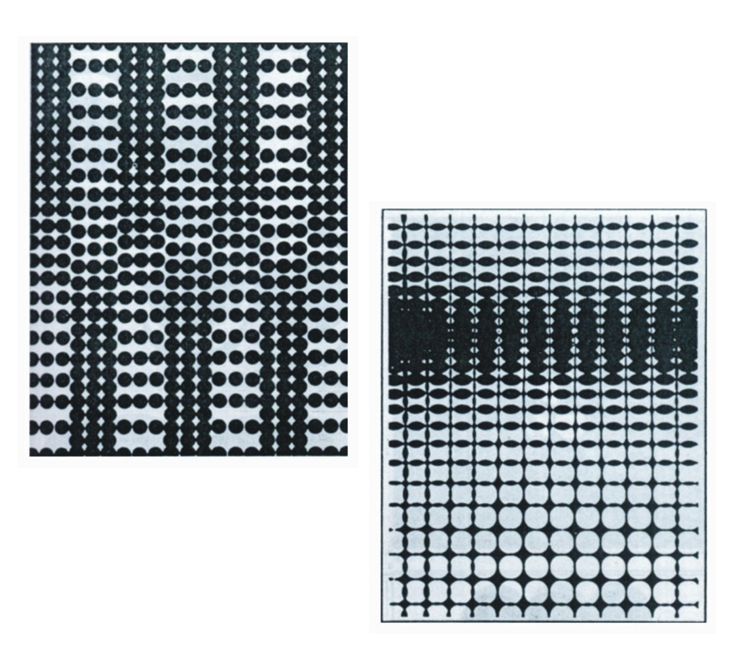

Slide 12
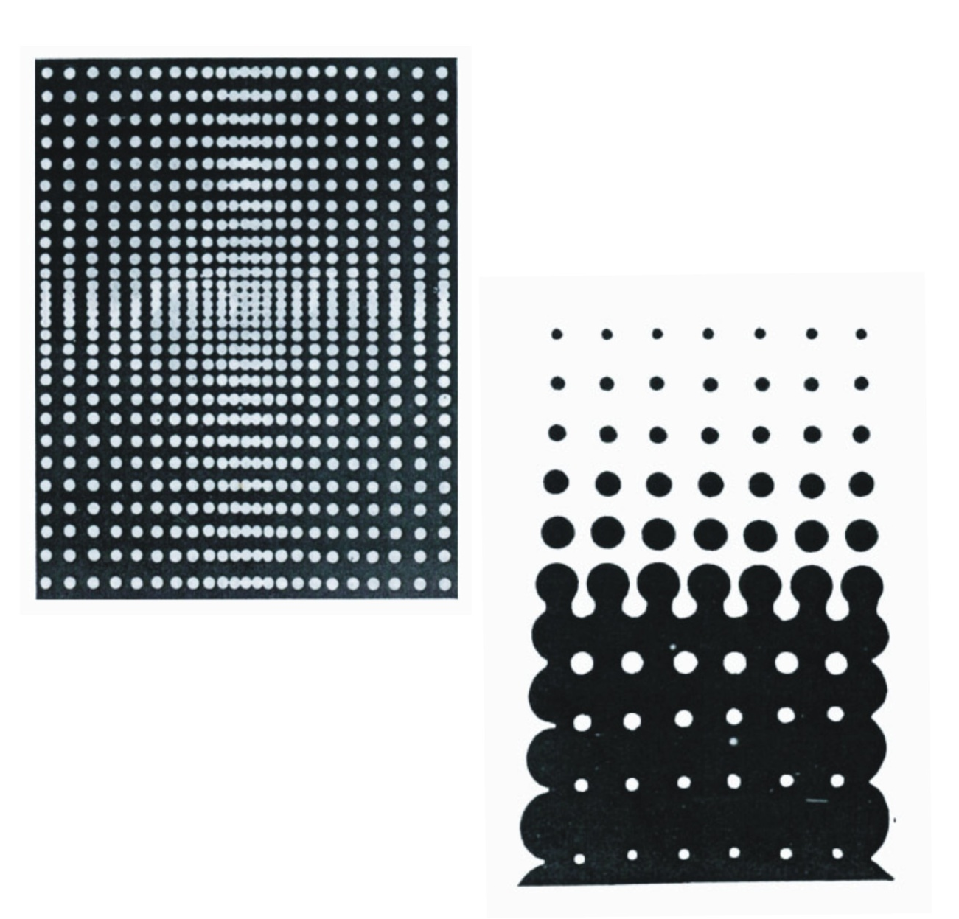

Slide 13
Projek
Buatlah komposisi titik hitam putih dengan komposisi organik. Dalam pegaturan komposisi perhatikan prinsip desain yang menyertai unsur tersebut.
Kerjakan sketsa alternatif dalam lembar A4 sebanyak 3 sketsa.

